Slide 1
РАЗРАБОТКА КОНЦЕПЦИИ законопроекта о пределах полномочий налоговых органов при проверке обоснованности налоговой выгоды
Вадим Зарипов
руководитель аналитической службы
6 октября 2016

Slide 2
Содержание
1. Оценка текущей ситуации
2. Вопросы, требующие обсуждения
3. Возможные решения

Slide 3
Оценка текущей ситуации
Основные применяемые правовые акты
1. Определение КС РФ от 25.07.2001 № 138-О
2. Постановление Пленума ВАС РФ от 12.10.2006 № 53
«Об оценке арбитражными судами обоснованности получения налогоплательщиком налоговой выгоды»
Подп. 3 п. 2 ст. 45 НК РФ предусматривает судебный порядок взыскания при переквалификации сделок, однако на практике не применяется

Slide 4
Оценка текущей ситуации
Дефекты депутатского законопроекта
Концепция законопроекта № 529775-6 не проработана, заранее не обсуждалась
Содержание поправки в ст. 54 «Налоговая база» НК РФ явно шире названия статьи
Бухгалтерский подход: «В целях налогообложения не учитываются факты, основной целью учета которых является неуплата налога»

Slide 5
Оценка текущей ситуации
Дефекты депутатского законопроекта
Излишне формальный подход по вычетам и расходам, объективное вменение:
документы, подписанные неуполномоченным или неустановленным лицом
документы от имени лица, не осуществлявшего реализацию
Как законопроект соотносится с Постановлением Пленума ВАС РФ от 12.10.2006 № 53 и со ст. 45 НК РФ?

Slide 6
Оценка текущей ситуации
Главные пороки правоприменительной практики
Налоговая схема всегда рассматривается в совокупности нескольких лиц, однако налоговые последствия определяются только у одного лица – проверяемого налогоплательщика
Продажа по заниженной / завышенной цене между взаимозависимыми прибыльными организациями на общей системе налогообложения
Другие «странные» операции в группе лиц, не влекущие налоговой выгоды (бюджетных потерь)

Slide 7
Оценка текущей ситуации
Главные пороки правоприменительной практики
Налогоплательщики привлекаются к ответственности за третьих лиц, не имеющих к ним никакого отношения
Ответственность за «неосмотрительность» наступает в виде штрафа в размере более 120% недоимки!
Потворство организаторам схем
«Должная осмотрительность» превратилась в дорогую фикцию, т.к. имеет место объективное вменение
ю

Slide 8
Оценка текущей ситуации
Новые возможности налоговых органов
(по сравнению с 2006 годом)
Принципиально новая методология контроля
Внедрение АСК НДС-2 и других программных средств
Расширенные полномочия по камеральным проверкам
Ужесточение правил регистрации юридических лиц
Использование данных ОРД в качестве доказательств
Базы таможни, ЦБ РФ, Росфинмониторинга и т.д.

Slide 9
Вопросы, требующие обсуждения
Возможно ли усмотрение инспектора?
Схема – формальное соответствие закону
Для противодействия необходим неформальный подход
Неформальный подход всегда основан на усмотрении правоприменителя

Slide 10
Вопросы, требующие обсуждения
Возможно ли неограниченное усмотрение?
Пересмотр налоговых последствий сделок – это всегда вторжение в усмотрение предпринимателя и его хозяйственную деятельность
Усмотрение инспектора должно быть ограничено определенными пределами
Предмет закона – не право налоговых органов на пересмотр сути и цели сделки, а пределы полномочий налоговых органов при проверке обоснованности налоговой выгоды и гарантии налогоплательщикам

Slide 11
Вопросы, требующие обсуждения
Как определить пределы усмотрения инспектора?
Ключевые понятия налоговой выгоды и налогового выгодоприобретателя
Поводы для проверки налоговой выгоды
Процедура проверки налоговой выгоды
Основания признания выгоды необоснованной
Последствия признания выгоды необоснованной

Slide 12
Вопросы, требующие обсуждения
Соотношение с близкими институтами
Обоснованность затрат (ст. 252 НК РФ)
Расчетный метод (ст. 31 НК РФ)
Судебный порядок взыскания при переквалификации (ст. 45 НК РФ)
Ценовой контроль (раздел V.1 НК РФ и заключения оценщиков)
Мнимые и притворные сделки и факты по ГК РФ и Закону о бухучете

Slide 13
Возможные решения: ключевые понятия
Понятие налоговой выгоды
Уточнить понятие налоговой выгоды: это совокупная экономия на налогах в системе сделок, а не вычеты, расходы и льготы у конкретного налогоплательщика
Другими словами, это сумма неуплаченных налогов или излишне полученного из бюджета возмещения, т.е. реальных потерь бюджета с учетом всех участников схемы
На другое лицо может быть возложена субсидиарная ответственность в размере налоговой выгоды, а не полный отказ в вычетах и затратах

Slide 14
Возможные решения: ключевые понятия
Понятие налогового выгодоприобретателя
Налоговый выгодоприобретатель (НВП) – это лицо, которое реально получает, присваивает налоговую выгоду
На практике НВП может определяться по тому, кто контролирует «однодневку», чьей «карманной» структурой она является
НВП может быть как покупатель, так и реальный поставщик (производитель, импортер, дистрибьютор), а также третье лицо, «со стороны» контролирующее однодневку (фактический исполнитель работ, услуг)

Slide 15
ФНС об использовании «однодневок»
Приложение к Приказу ФНС России
от 30.05.2007 N ММ-3-06/333@
«Об утверждении Концепции системы планирования
выездных налоговых проверок»
Способы ведения финансово-хозяйственной деятельности с высоким налоговым риском
Типовой способ уклонения от налогообложения с использованием фирм-однодневок используется как продавцами, так и покупателями товаров.

Slide 16
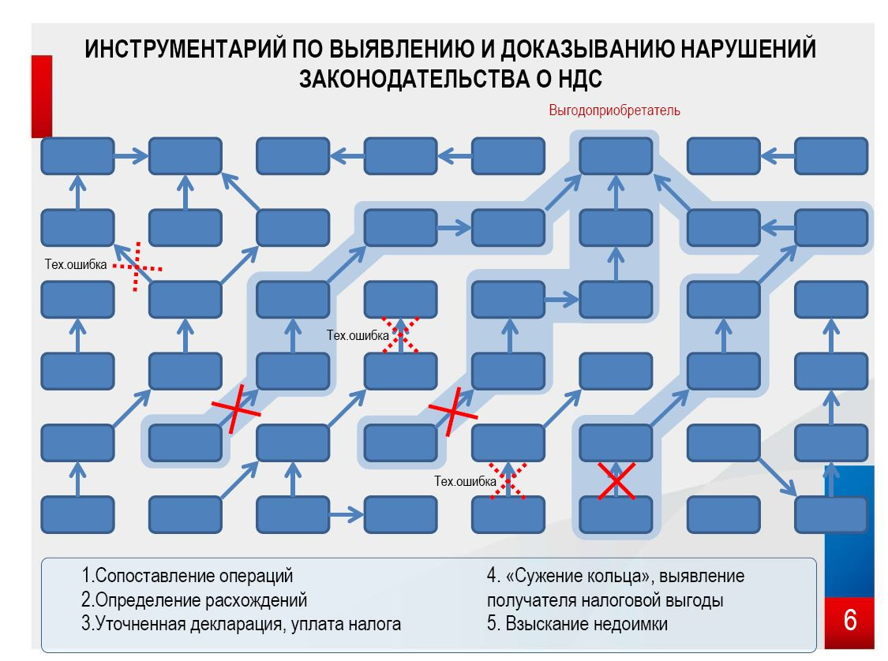
ФНС о возможностях АСК НДС-2

Slide 17
ФНС о налоговом выгодоприобретателе
Письмо ФНС от 03.06.2016 N ЕД-4-15/9933@:
результаты оценки АСК НДС-2 используются:
при необходимости поиска выгодоприобретателя с целью осуществления своевременного полного комплекса мероприятий налогового контроля для результативной камеральной налоговой проверки и возможности взыскания доначисленных сумм налога
при определении роли налогоплательщика в построении схемы поставщиков и покупателей для поиска выгодоприобретателя (отчет "Дерево связей").

Slide 18
Определение выгодоприобретателя
150
150
150
160
Продавец
Однодневка
Покупатель
150
150

Slide 19
Коррекция налоговых обязательств
150
150
160
Продавец
Однодневка
Покупатель

Slide 20
Определение выгодоприобретателя
140
140
100
140
Покупатель
Продавец
Однодневка
140
140

Slide 21
Коррекция налоговых обязательств
140
100
140
Покупатель
Продавец
Однодневка

Slide 22
Превентивно-воспитательные меры к покупателям
Возможно введение специальной штрафной ответственности
Если покупатель – не НВП, то его ответственность возможна только в случае небрежности при выборе поставщика.
Небрежность (неосмотрительность) – ситуация, когда в отсутствие специальных проверочных мероприятий покупателю уже из обстановки было очевидно, что с поставщиком что-то не так, но он этим пренебрег.
Действия покупателя должны оцениваться исходя из информации, доступной ему на момент сделки.

Slide 23
Возможные решения: пределы усмотрения
Поводы для проверки налоговой выгоды
Признаки фиктивности хозяйственной операции
Признаки использования фиктивной организации
Признаки отсутствия самостоятельной деловой цели хозяйственной операции

Slide 24
Возможные решения: пределы усмотрения
Процедура проверки налоговой выгоды
В ходе налоговой проверки
ЛИБО
В рамках налогового расследования – специальной процедуры вне рамок налоговой проверки, но по определенному предмету

Slide 25
Возможные решения: пределы усмотрения
Основания признания выгоды необоснованной
1. Налоговый орган доказал признаки фиктивности операций, налогоплательщик не доказал их реальность
2. Налоговый орган доказал подконтрольность фиктивной организации налогоплательщику, налогоплательщик не указал на реального выгодоприобретателя
3. Налоговый орган доказал сомнительность хозяйственных операций, налогоплательщик не доказал их деловую цель

Slide 26
Возможные решения: пределы усмотрения
Последствия признания выгоды необоснованной
При фиктивности операций или отсутствии деловой цели – полная налоговая реконструкция
При подконтрольности «однодневки» – взыскание налоговой выгоды с контролирующего лица (оно презюмируется выгодоприобретателем, пока не доказано иное)
Признание налоговой выгоды необоснованной не означает, что налоговое правонарушение доказано

Slide 27
Возможные решения: соотношение с близкими институтами
Обоснованность затрат – предназначена для определения налогооблагаемой прибыли и не имеет никакого отношения к налоговой выгоде (необходимы разъяснения Президиума Верховного Суда РФ)
Расчетный метод – подлежит применению только при наличии препятствий налоговому контролю, как это предусмотрено ст. 31 НК РФ (необходимы разъяснения Президиума Верховного Суда РФ)
Судебный порядок при переквалификации – подлежит отмене в связи с дублированием

Slide 28
Возможные решения: соотношение с близкими институтами
Ценовой контроль – только по основаниям и специальным правилам, предусмотренным Налоговым кодексом. Нормы о налоговой выгоде не предназначены для ценового контроля
Для законного введения ценового контроля неконтролируемых сделок необходимы упрощенные правила + те же гарантии налогоплательщикам, что и по контролируемым сделкам
Мнимые и притворные сделки и факты по ГК РФ и Закону о бухучете – «кесарю кесарево»

